Slide 1
Тема:
Микайыл Абуков
«Арт дёгерчиклер»

Slide 2
Дарсны мурады:
Къумукъ халкъны аслу касбуларыны бирине яшланы сюювюн артдырмакъ.
Алдына салгъан мурадына етишме чакъырмакъ.
Яшавда ёлугъагъан къыйынлы гьаллардан оьтме уьйретмек.
Яшланы сёйлев йимик къолайлашдырмакъ.

Slide 3
Сорав.
Тест тапшурувлар.

Slide 4
Хабарны автору кимдир?
А) Камал Абуков Б) Микайыл Абуков
В) Патимат Абукова

Slide 5
Гьамит къойчу болма токъташгъанда огъар нече йыл бола эди?
А) 10
Б) 11
В) 12
Г) 15

Slide 6
Магьаммат агъав Гьамитни не булан къонакъ эте?
А)Шорпа
Б)Гьинкал
В)Гьалпама
Г)Кюрзе

Slide 7
Гюздеги янгур нече гюн явгъан?
А)10
Б)20
В)15
Г)5

Slide 8
Къойчулагъа унну неченчи гюн гелтирелер?
А) Экинчи
Б)Уьчюнчю
В)Дёртюнчю

Slide 9
Маллагъа къайсы жан тюше?
А)Аюв
Б)Бёрю
В)Чагъан
Г)Къабан

Slide 10
Магьаммат агъав Гьамитни неге бёрюге тюбек урма къоймай?
А)Малгъа тийдире деп
Б)Итлеге тийдире деп
В)Башгъа адамлагъа тийдире деп
Г)Берю итлени чачып гетме гюч таба деп

Slide 11
Берюню тутгъан итни аты нечик эди.
А)Алабай
Б)Бойнакъ
В)Арслан
Г)Къаплан

Slide 12
Янгы дарсгъа гере сезлюк иш.
Савгъат Одаман
Шинта Авлакъчылыкъ
Токъ Къыркъыв
Ийлеп Чола бермей(заман къоймай)
Тон Къувун
Папах Къачакъ
Итурлукъ Извещение
Карабин Уполномоченный
Гюлле Янгылышмагъа

Slide 13
Айтывлар.
Берюню къойчу этгендей.
Берюден къоркъгъан, къой этмес.
Къошуна къонакъ болуп тюшген сонг, къойчакъайлар къой да сояр ягь учун.
Эринген къойчуну къойлары эгизден къозламас.

Slide 14
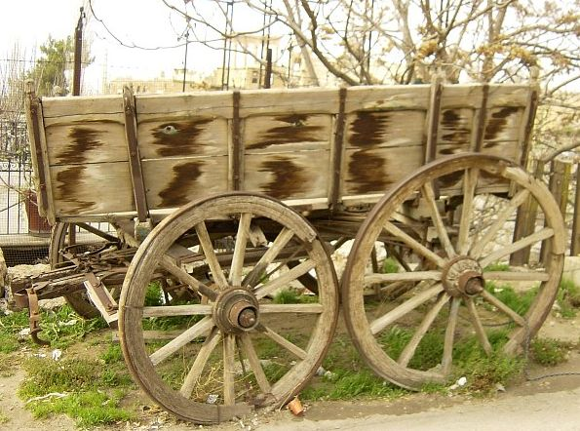

Slide 15
